Slide 1

ADI: TAHA
SOYADI: GÜLER
BÖLÜM: MOBİL TEKNOLOJİLER
DERS: IOS PROGRAMLAMAYA GİRİŞ
PROJE ADI: OTEL UYGULAMASI
HOCA: NİLGÜN İNCEREİS

Slide 2
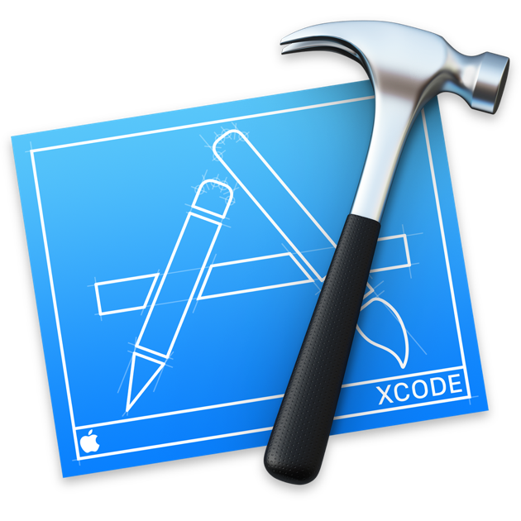
XCODE NEDİR?
Xcode macOS, iOS, watchOS ve tvOS için yazılım geliştirmek için Apple tarafından geliştirilen macOS için entegre bir tümleşik geliştirme ortamıdır. Yazılım geliştirme araçlarını içerir.
Apple'nin geliştiriciler için tasarladığı ve Mac’e yüklenebilen Xcode’da bir uygulama tasarlamak, geliştirmek ve hata ayıklaması yapılabilmesi için ihtiyaç duyulan tüm araçlar bulunmaktadır. Xcode ayrıca, uygulama geliştirmek için özel olarak ihtiyaç duyacağınız araçları, derleyicileri, kitleri içerecek şekilde genişletilebilen iOS SDK’ya sahiptir.

Slide 3

SWIFT NEDİR?
Swift, Apple tarafından IOS ve macOS platformlarına iOS ve Mac uygulamaları geliştirmek için oluşturulan, derlenerek çalışan güçlü ve kullanımı kolay, nesne yönelimli bir programlama dilidir.
İlk olarak WWDC konferansında duyurulmuştur. Swift Apple'nin COCOA ve Cocoa Touch geliştirme çatıları ve Objective-C ile yazılmış çoğu Apple ürünüyle beraber çalışabilecek şekilde tasarlanmıştır.
Swift, TIOBE indeksinin Mart 2017 verilerine göre dünyada en çok kullanılan 10 programlama dilinden birisi haline gelmiştir. Mevcut Objective-C koduna sorunsuz entegre edilebilmesi sayesinde, yazılım geliştiriciler için zamandan tasarruf sağlamaktadır.
Swift programlama dilinde programlama geliştirmek için Xcode programı kullanılır.

Slide 4
SWIFT PROGRAMLAMA DİLİ/ARAYÜZLER
Swift modern programlama dilleri teori konseptine sahip ve mevcut sözdizimini basitleştirmeye çalışan Objective-C alternatifi bir dildir. Bu tanıtım boyunca Swift kısaca "C’siz Objective-C" olarak tarif edildi
Kütüphaneler, çalışma zamanı ve geliştirme
Swift Objective-C ile aynı çalışma zamanı sistemini kullanır fakat iOS 7 veya macOS 10.9 ve üstü versiyonları gerektirir. Swift ve Objective-C kodları uzantı ile C ve C++ da dahil aynı program içinde kullanılabilir. C’nin aksine C++ kodları doğrudan Swift içinde kullanılamaz. Bir Objective-C veya C wrapper Swift ile C++ arasında oluşturulmuş olmalıdır.

Slide 5
PROJE BİLGİLERİ
Proje Adı: Projemin adı ‘’ Otelim’’ uygulaması. Bu uygulamanın yapımında Apple firmasını geliştirdiği yazılım dili olan ‘’Swift’’ kullanılmıştır.
Proje Konusu: Projemin konusu, ‘’Guler Hotel’’ adında bir otelin mobil uygulamasını ve rezervasyon işlemlerinin yapılması adına, içerisinde otel hakkında bilgilerin bulunduğu IOS tabanlı mobil uygulamadır.

Slide 6
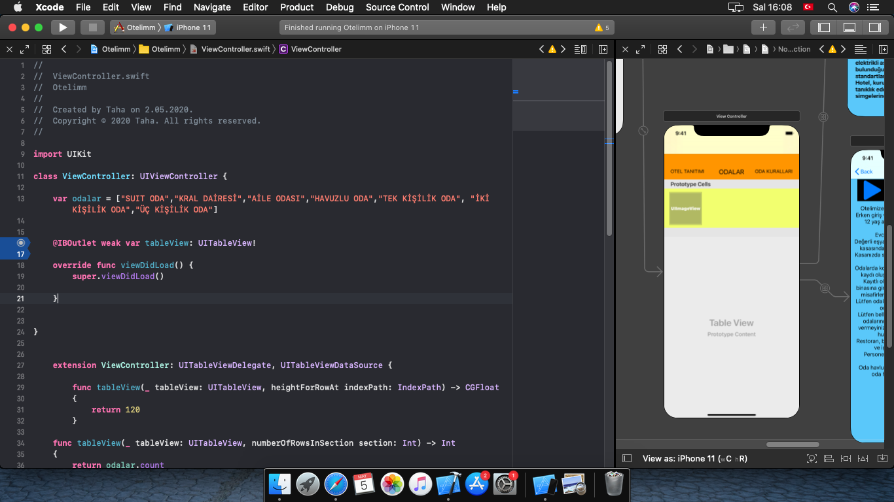
Proje Arayüz Tasarımı :
Yan tarafta yer alan tasarımda yer alan nesneler; imageview, tableview, celltable ve label’dir.
Tüm eklenen nesneler 1 adettir ancak kodlama alanında da görüleceği üzere, tableview alanına eklenecek olan oda isimleri
‘’odalar’’ isimli bir dizi içerisinde tutulmuştur.

Slide 7
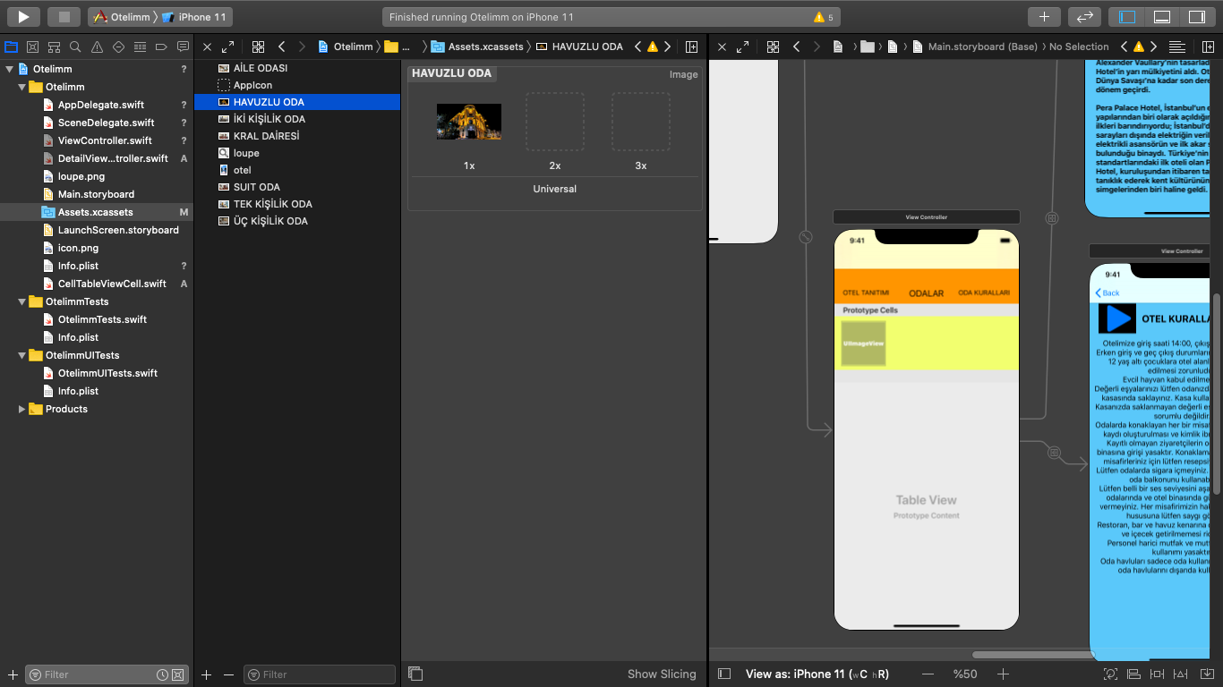
İlgili odaların resimler ile ilişkilendirilmesi:
Yan tarafta görüleceği üzere ‘’Assets.xcassets’’ alanında eklediğimiz resimlerin isimlerinin, ‘’odalar’’ isimli diziyi oluştururken verdiğimiz isimlerle aynı olması gerekmektedir.
Bu işlem tamamlandıktan sonra, tableview alanında isimleri eşleşen resimler alt alta görülecektir.

Slide 8
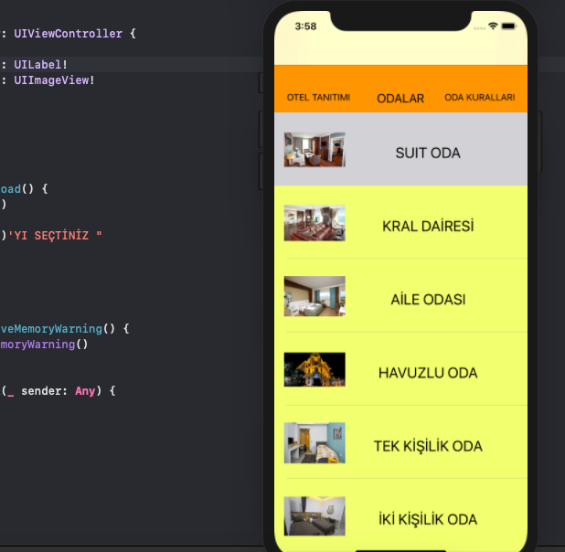
Görüldüğü üzere, isimleri aynı olan resimler, dizi isimleri ile aynı olan oda isimleriyle eşleşerek, tableview üzerindeki yerlerini aldılar.
Uygulama açıldığında bizi karşılayacak ekran aşağıda yer almaktadır. Bu ekranda yer alan odalar, otelde yer alan otellerdir. Her bir odaya tıklandıktan sonra, rezervasyon sayfasına yönlendirilmektedir.
Aynı zamanda, otel ile ilgili, tanıtım ve otel kurallarının bulun-
duğu, ayrıca ‘’Otel Tanıtımı’’ ve ‘’ Oda Kuralları’’ sayfaları mevcut-
tur.

Slide 9
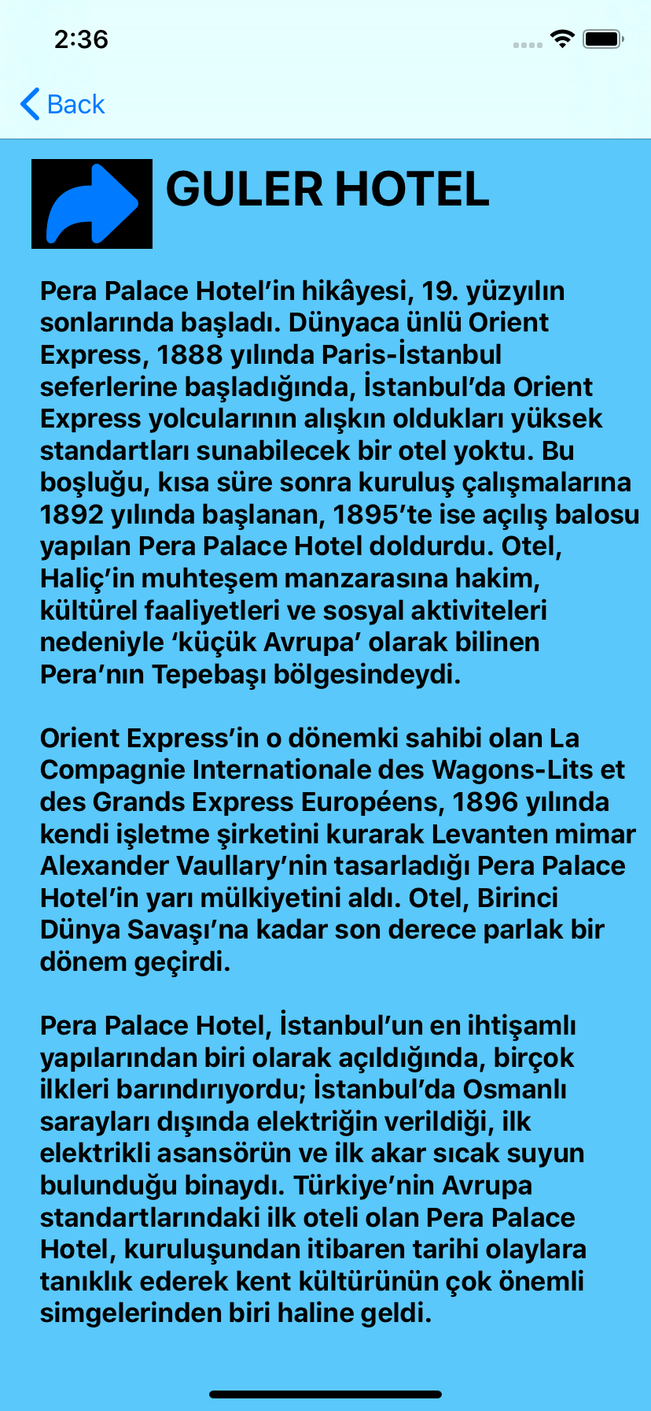
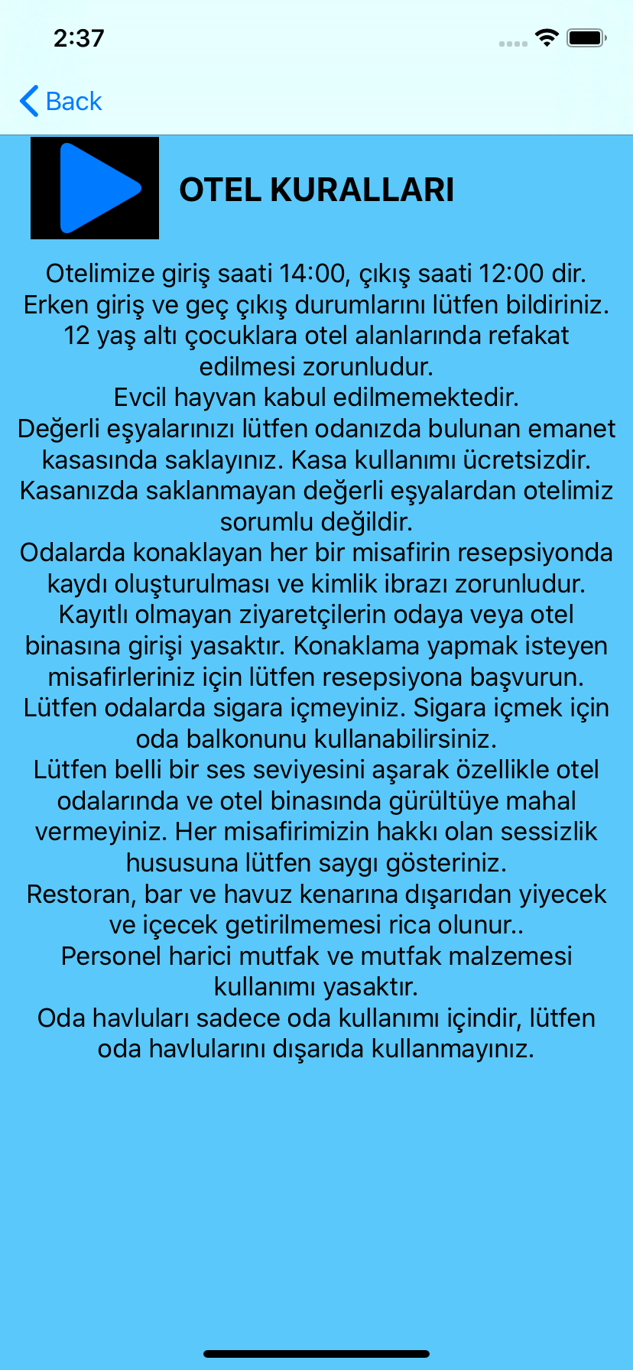
Otel kuralları ve Otel hakkında bilgilerin bulunduğu sayfa aşağıda yer almaktadır. Bu sayfaların ikisinde de, bir önceki sayfaya dönüş yapmak için ‘’Back’’ butonu bulunmaktadır.

Slide 10
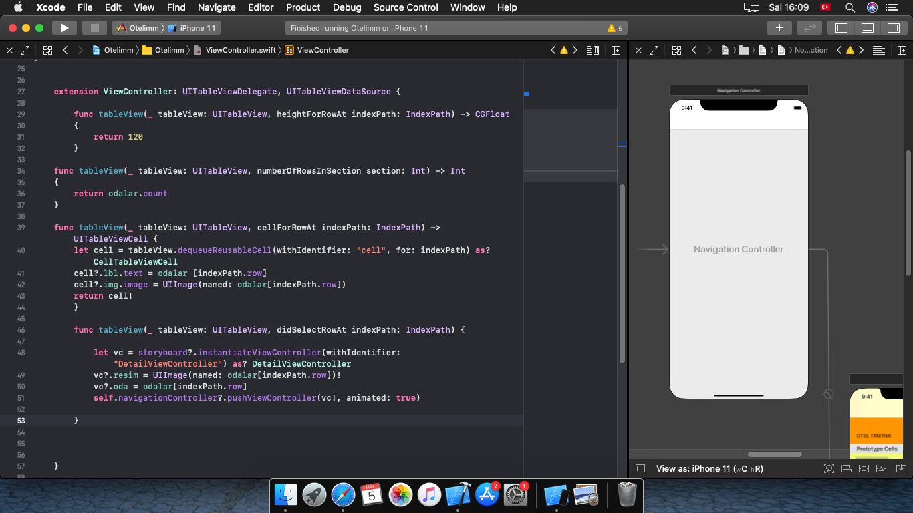
Odaların bulunduğu sayfadan, rezervasyon işlemlerinin yapılacağı sayfaya geçiş işleminin yapılması için ‘’NavigationController’’ sayfası eklenmiştir.
NavigationController: NavigationBar bileşenlerini tercih etmemizin sebebi; geri gelme işlemlerinin daha stabil bir şekilde yapılması amaçlıdır.

Slide 11
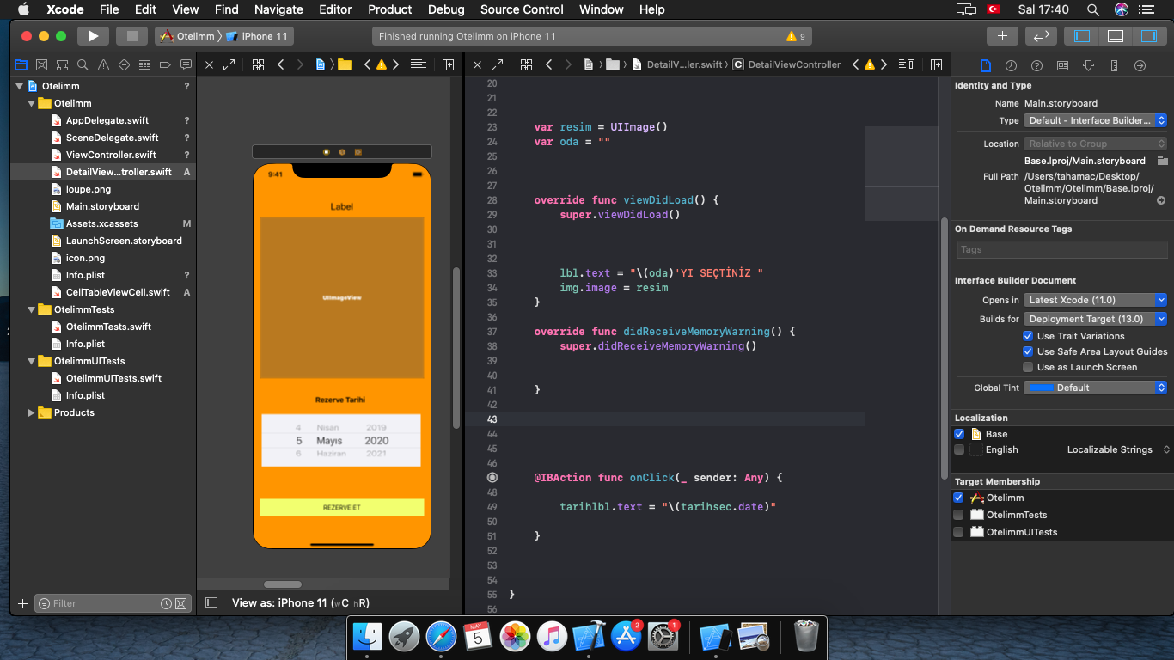
Bir sonraki sayfanın tasarımı, bir adet imageview, 2 adet label, UIDatePicker ve 1 adet buton.
Eklemiş olduğumuz imageview nesnesi, bir önceki sayfada seçilen odanın gösterimi için kullanılmıştır. Bir sonraki slaytta bu sayfa gösterilecektir.

Slide 12
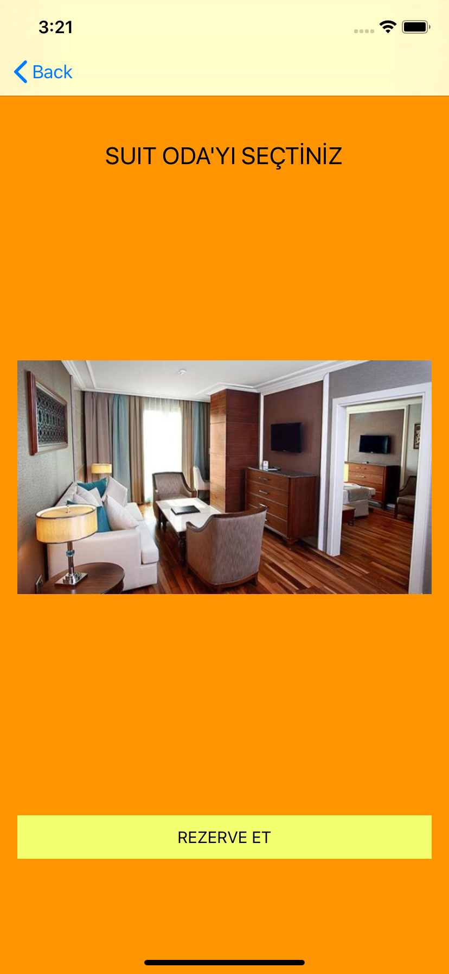
Yan taraftaki görselde görüleceği üzere, seçilen oda, görseli ve ismi ile birlikte bir sonra rezervasyon sayfasına gelmiştir. UIDatePicker nesnesini daha sonra eklemiş olmam sebebiyle, bu görselde ekran görüntüsünü alamadım. UIDatePicker nesnesinin bulunduğu ekran görüntüsü raporda paylaşacağım.
Tarih ve kişi sayısı için ise ayrıca nesneler eklenmiş olup, ‘’ rezerve et ‘’ butonuna tıklandığında rezervasyon işlemleri gerçekleştirilecektir.

Slide 13
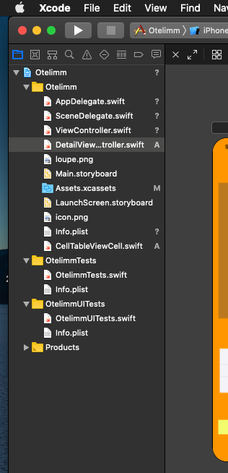
UYGULAMA ICON’U
Uygulamamıza icon eklemek için sürekle-bırak yöntemi ile, proje dosyalarımızın bulunduğu alana bırakıyoruz.
Yan tarafta uygulama dosyalarının bulunduğu alan içerisinde yer alan ‘’icon.png’’ uzantılı dosya benim uygulama icon dosyamdır. Bu alana iconumuzu ekledikten sonra bir sonraki slaytta bulunan ‘’info.plist’’ sayfasına geçeceğiz.

Slide 14
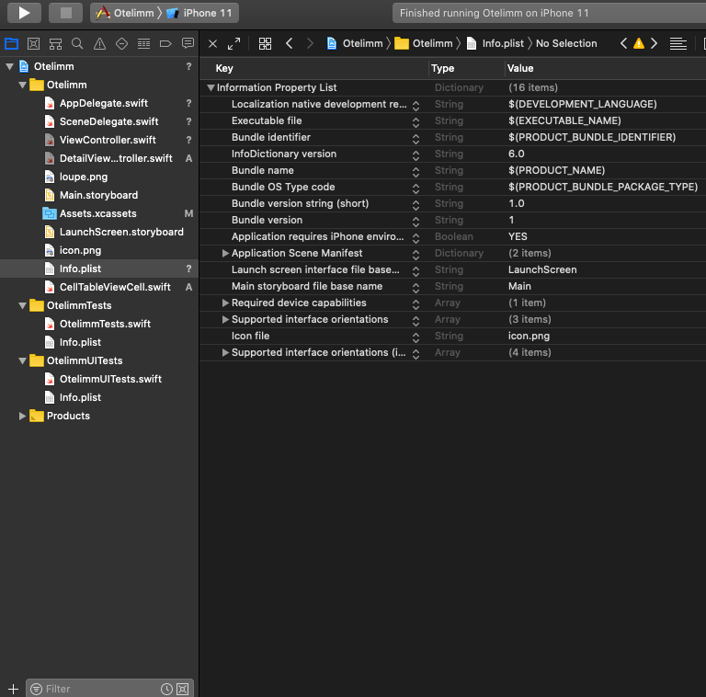
Bu ekrana gelip, mausemize sağ tıklayıp ‘’add row’’ diyerek ‘icon file’ yazarak sağ taraftaki ‘value’ alanına ise eklediğimiz icon dosyamızın uzantısını yazıyoruz. Benim projeme eklemiş olduğum dosya ismi resimde görüleceği üzere icon.png’dir.

Slide 15
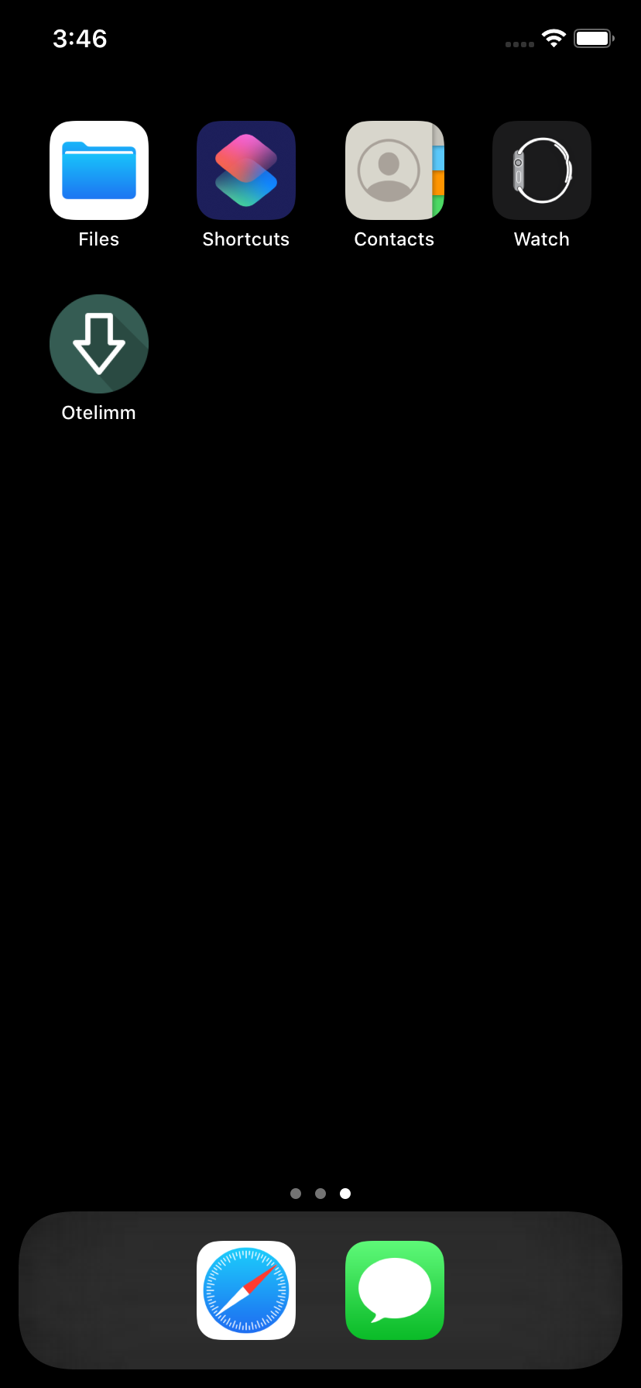
Uygulama çalıştırıldığında, görünüm resimdeki gibi olacaktır. Uygulama içi görsellere ise ayrıca bu slayt içerisinde yer vereceğim.

Slide 16
UYGULAMA İÇİ GÖRSELLER

Slide 17
UYGULAMA İÇİ GÖRSELLER

